Slide 1
{Tender Hack}
Команда: Placeholder

Slide 2






Стек технологий

Slide 3
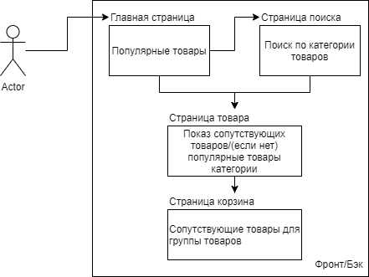
Алгоритм сервиса

Slide 4
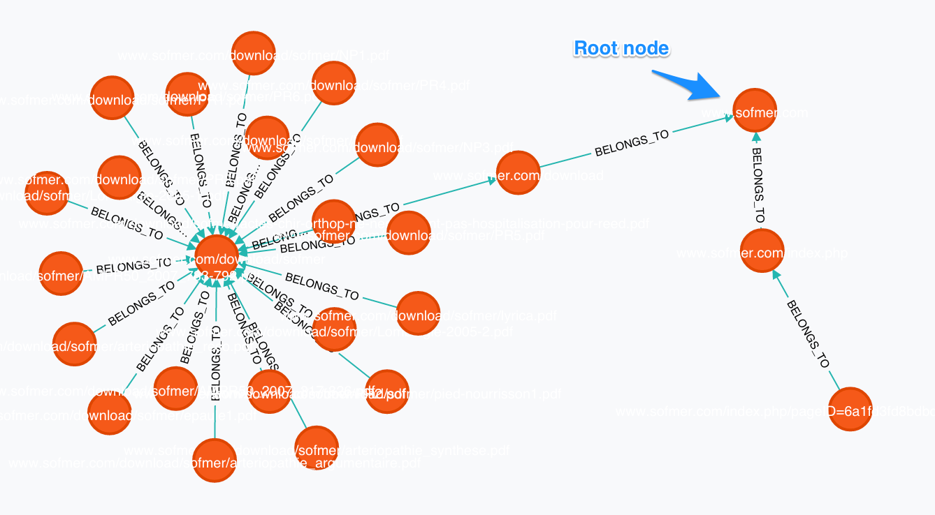
Графовая БД

Slide 5
Графовая БД

